Slide 1

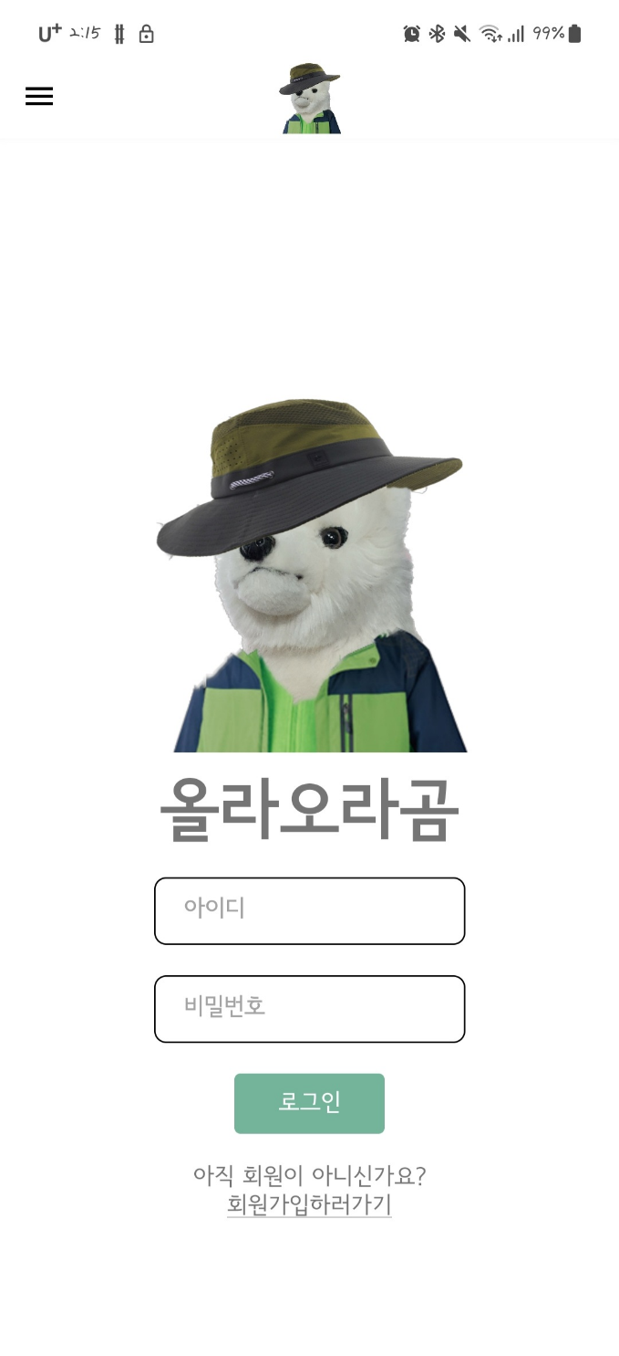
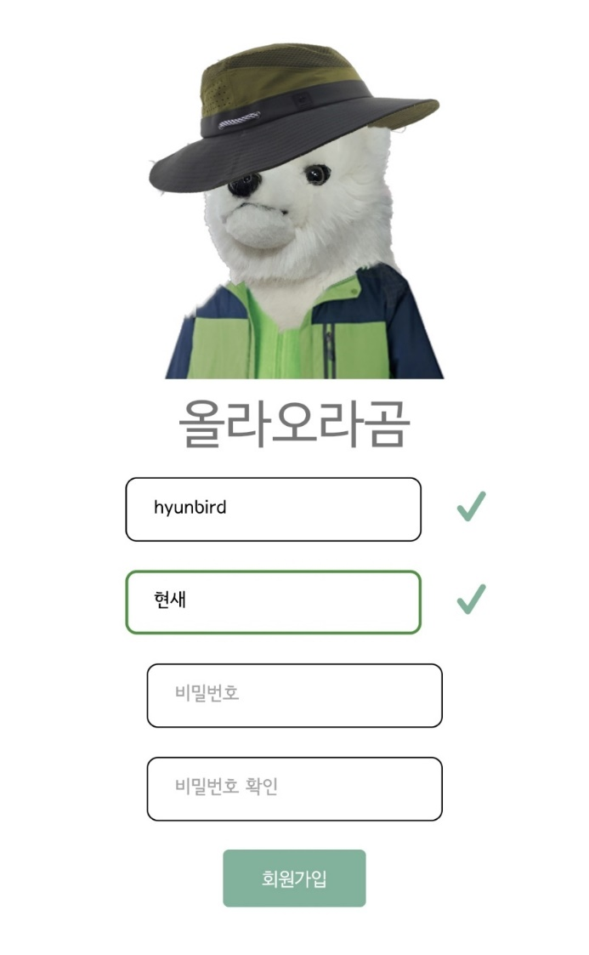
회원가입 및 로그인
가입 시 아이디, 닉네임, 비밀번호 입력
가입 시 아이디와 닉네임 중복 확인
가입 시 비밀번호 일치 확인
가입 시 중복 검사

Slide 2
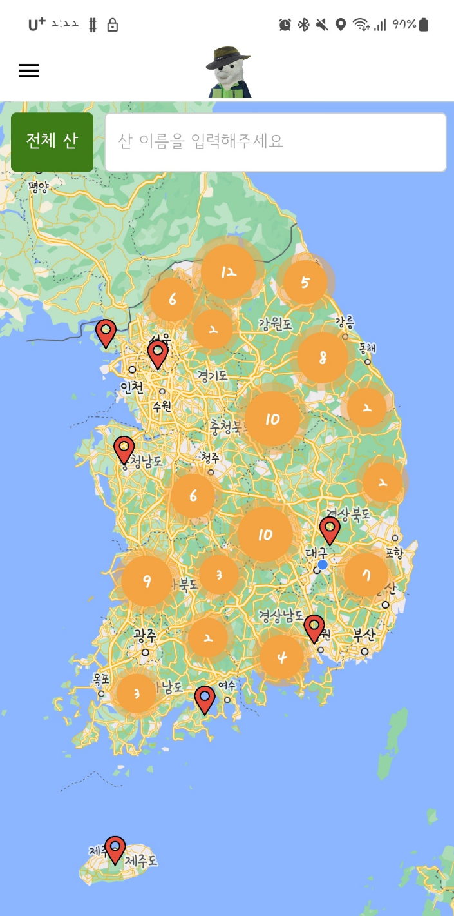
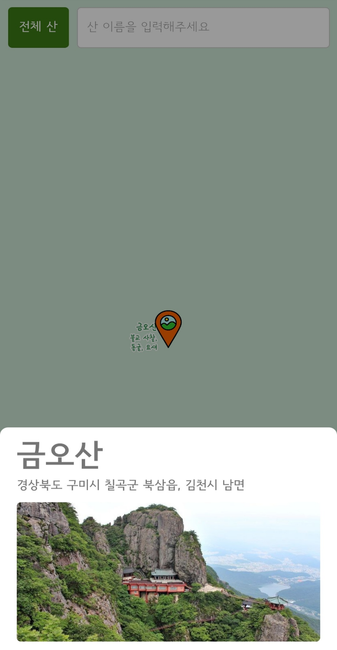
100대 명산 검색
구글 지도로 100대 명산 클러스터와 마커 확인 가능
검색 시 산 명 자동완성
검색 완료 시 검색한 산 위치로 마커 이동
하단 모달 창으로 산 관련 간단한 정보 확인 가능
검색한 산 위치로 마커 이동
클릭 시 상세정보 페이지로 이동

Slide 3
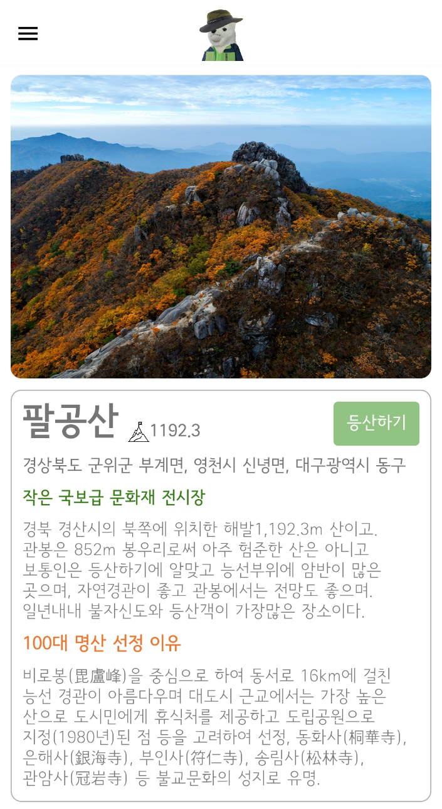
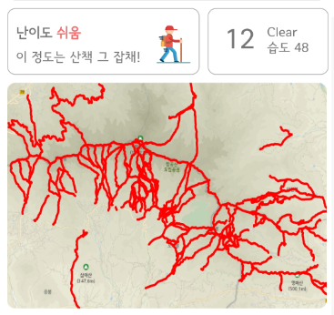
산 상세 정보 조회
모달 창 산 명 누를 시 산 상세정보로 이동
정상 고도, 난이도, 등산로 지도, 상세 설명 확인 가능
날씨 API 기반으로 온도, 습도, 날씨 확인 가능
등산하기 버튼으로 등산 기록 측정 페이지로 이동
클릭 시 등산 기록 측정 페이지로 이동

Slide 4
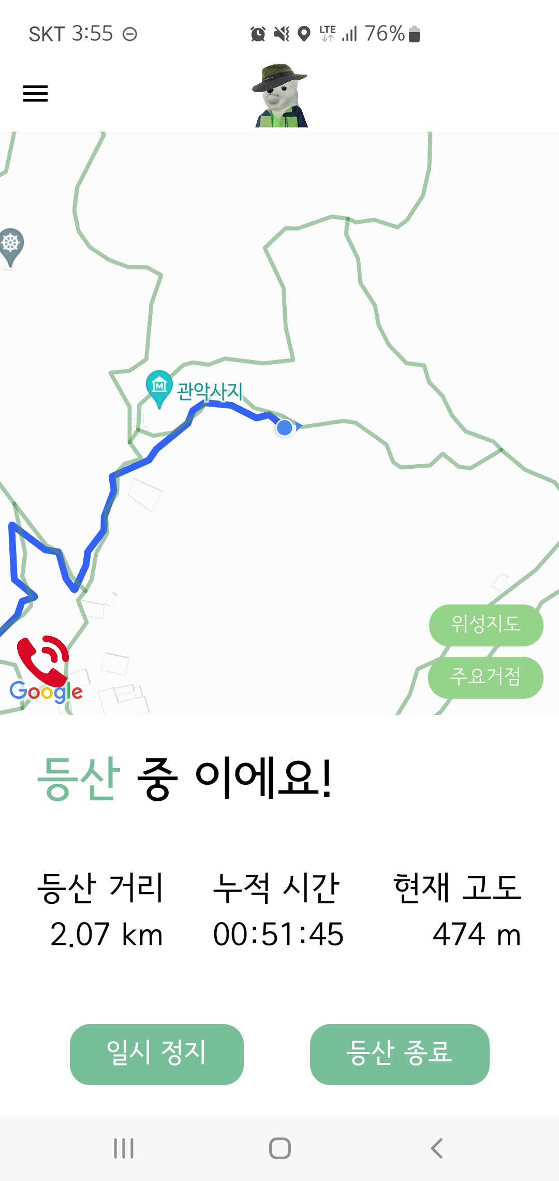
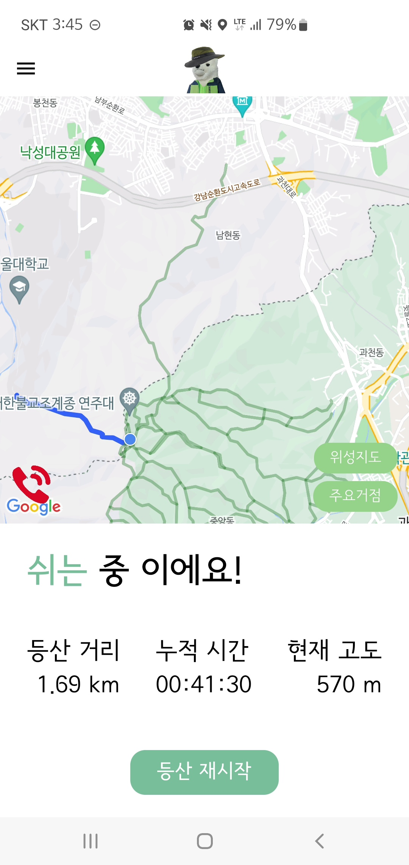
등산 기록 측정 중
현재 사용자의 위치 파악 가능
현재 사용자의 실시간 위치 데이터 기반 경로 작성
등산한 누적 거리와 시간, 고도 파악 가능
긴급 전화 버튼으로 119 연결 가능
119 전화로 이동
클릭 시 기록 측정 중단
기록 측정 일시 정지 기능

Slide 5
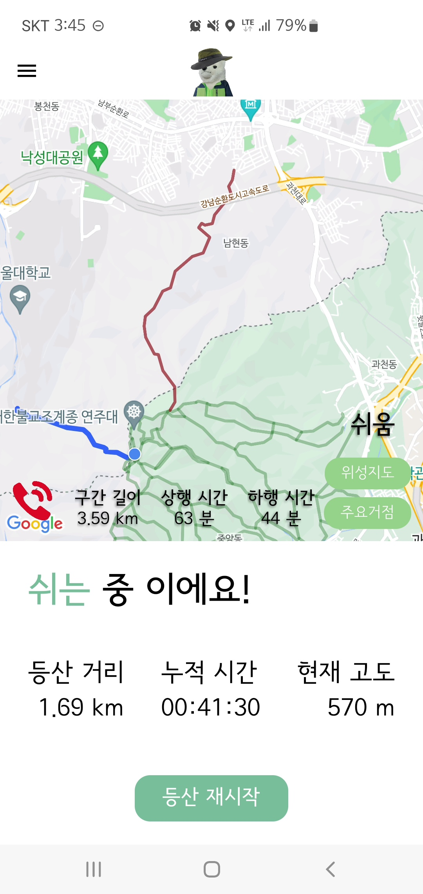
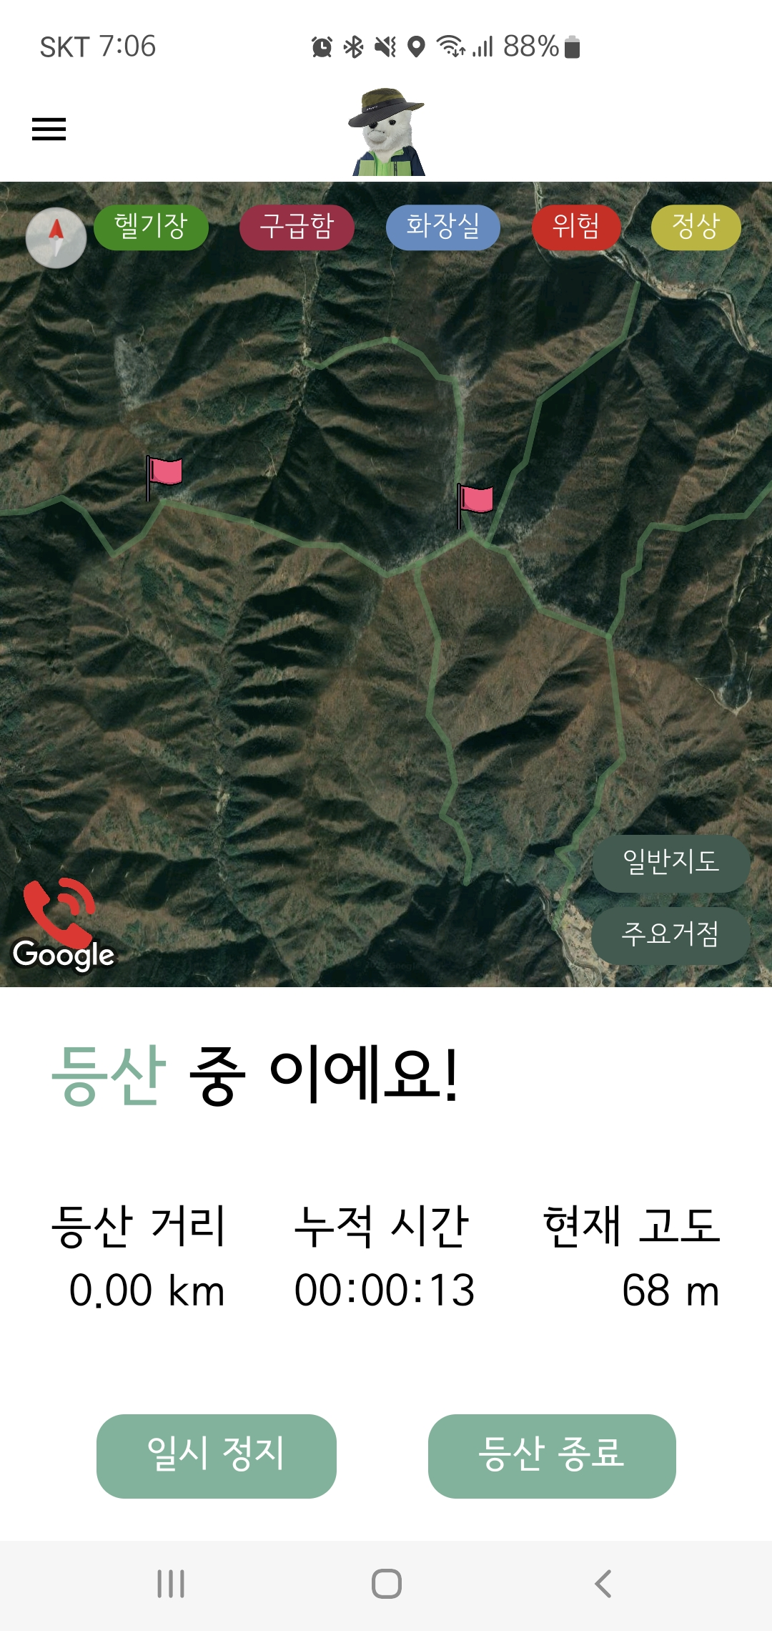
등산 기록 측정 중
등산로를 표시해 등산 시 방향과 경로 제시
등산로 각 구간별 난이도, 소요 시간, 거리 정보 제공
각 버튼 클릭 시 표시 정보 변경
위성지도 제공
주요 거점 정보 제공
화장실, 구급함, 정상 등

Slide 6
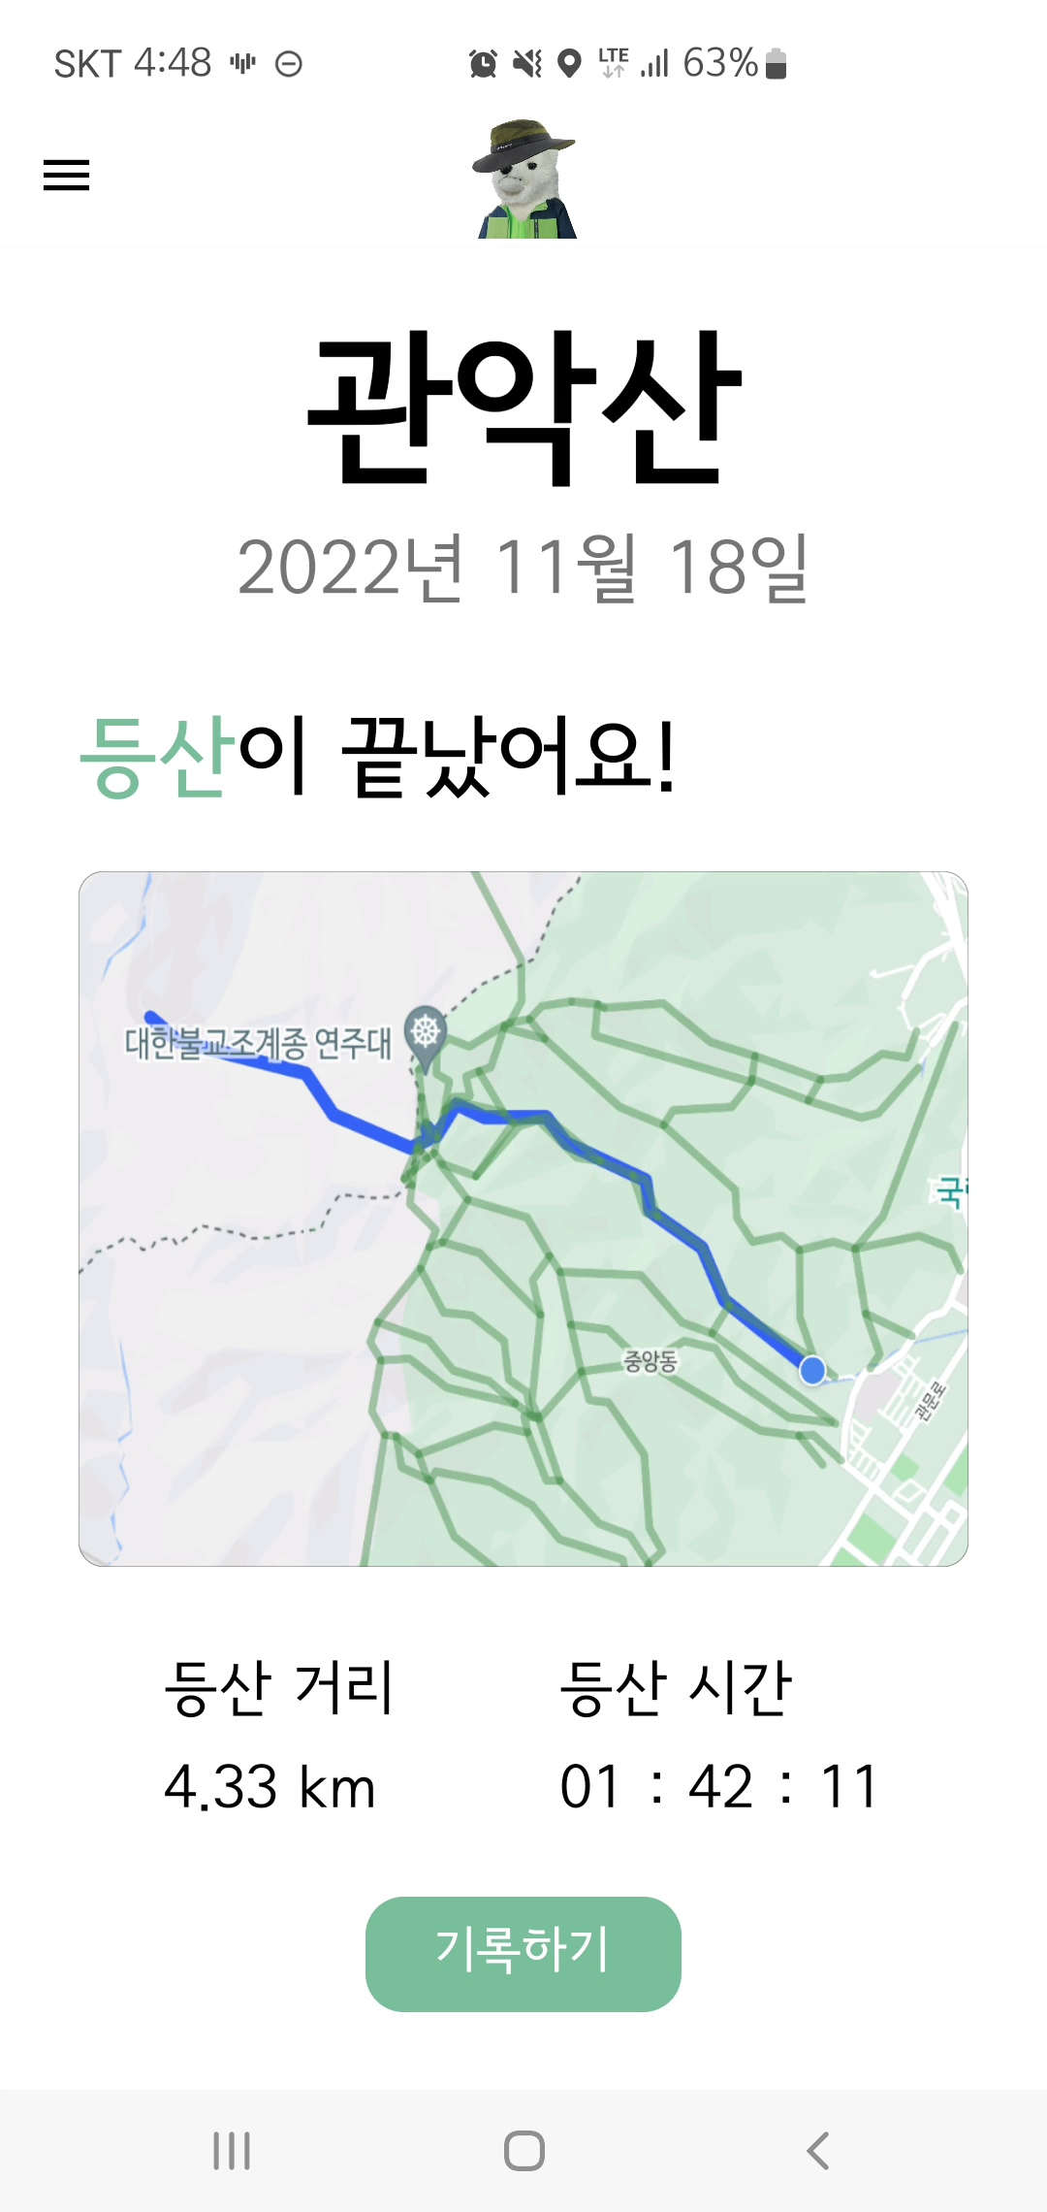
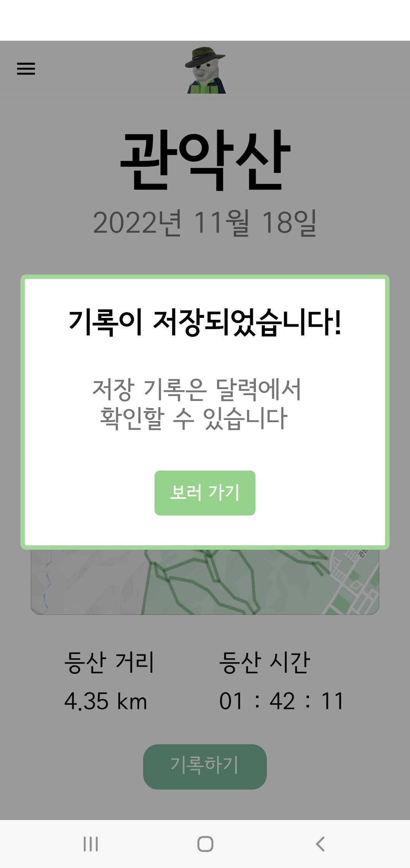
등산 기록 측정 완료
등산한 정보 기록
기록하기로 정보 저장한 후 달력 페이지로 이동
클릭 시 등산 달력 페이지로 이동

Slide 7
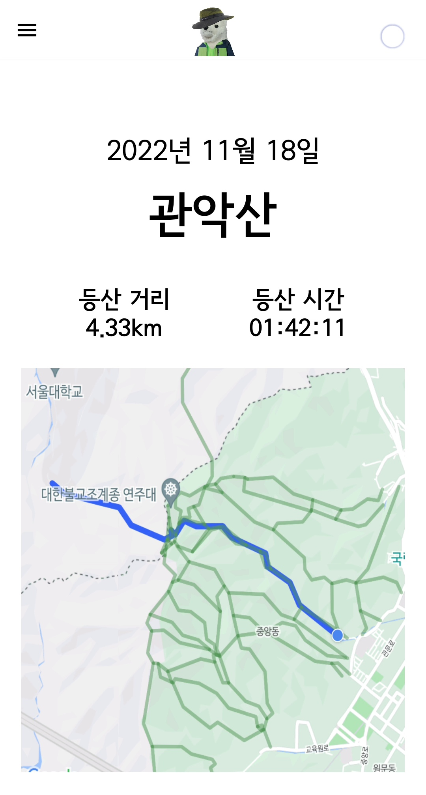
달력 페이지
등산한 정보 확인 가능
날짜, 산 이름, 등산 거리와 시간, 경로 확인 가능

Slide 8
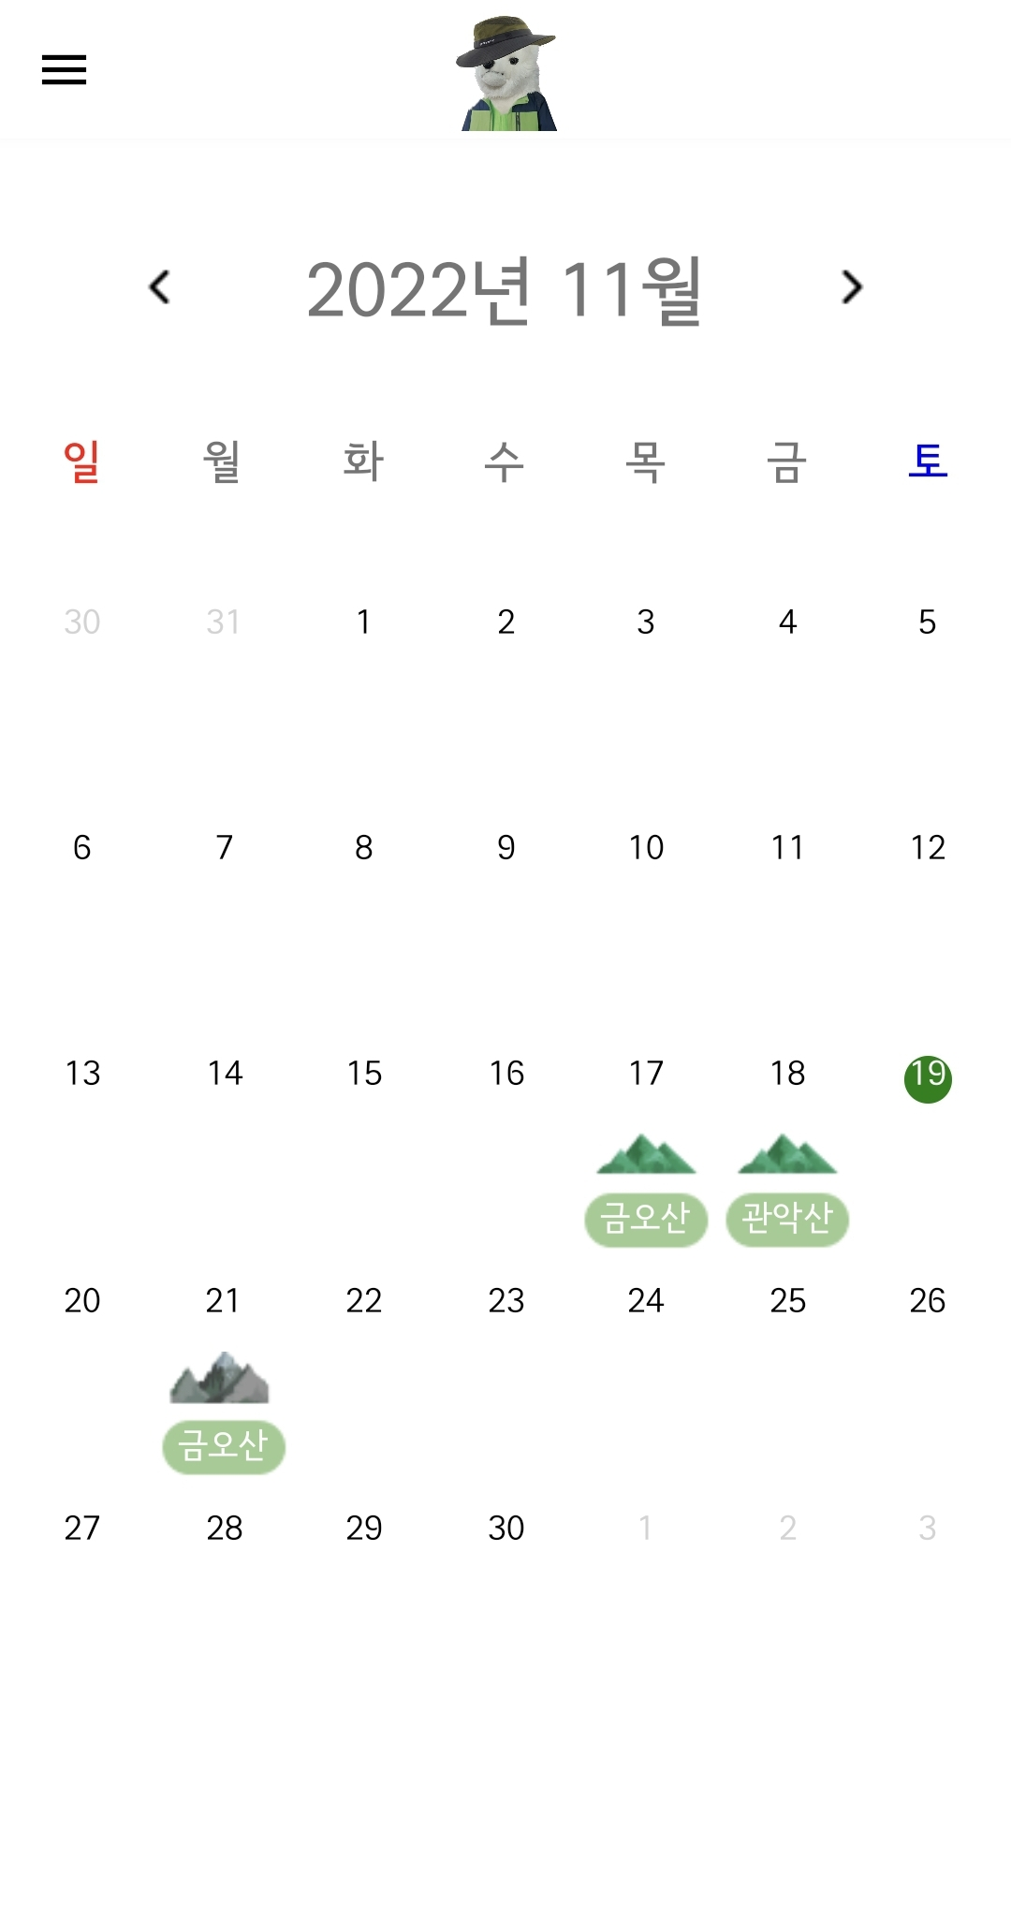
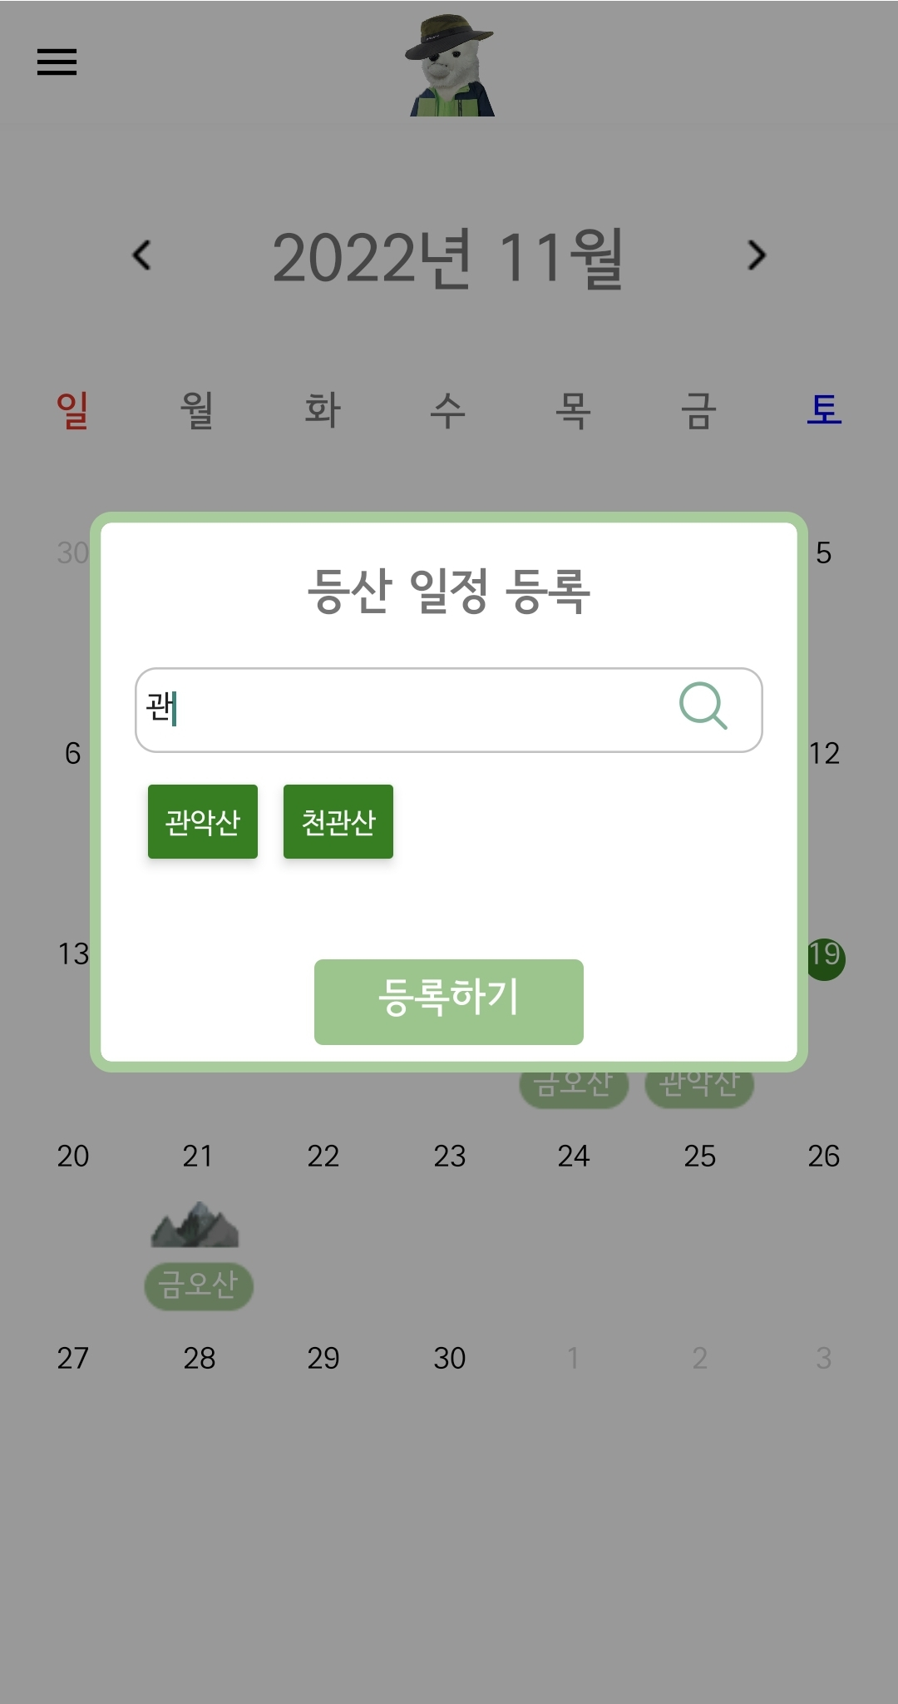
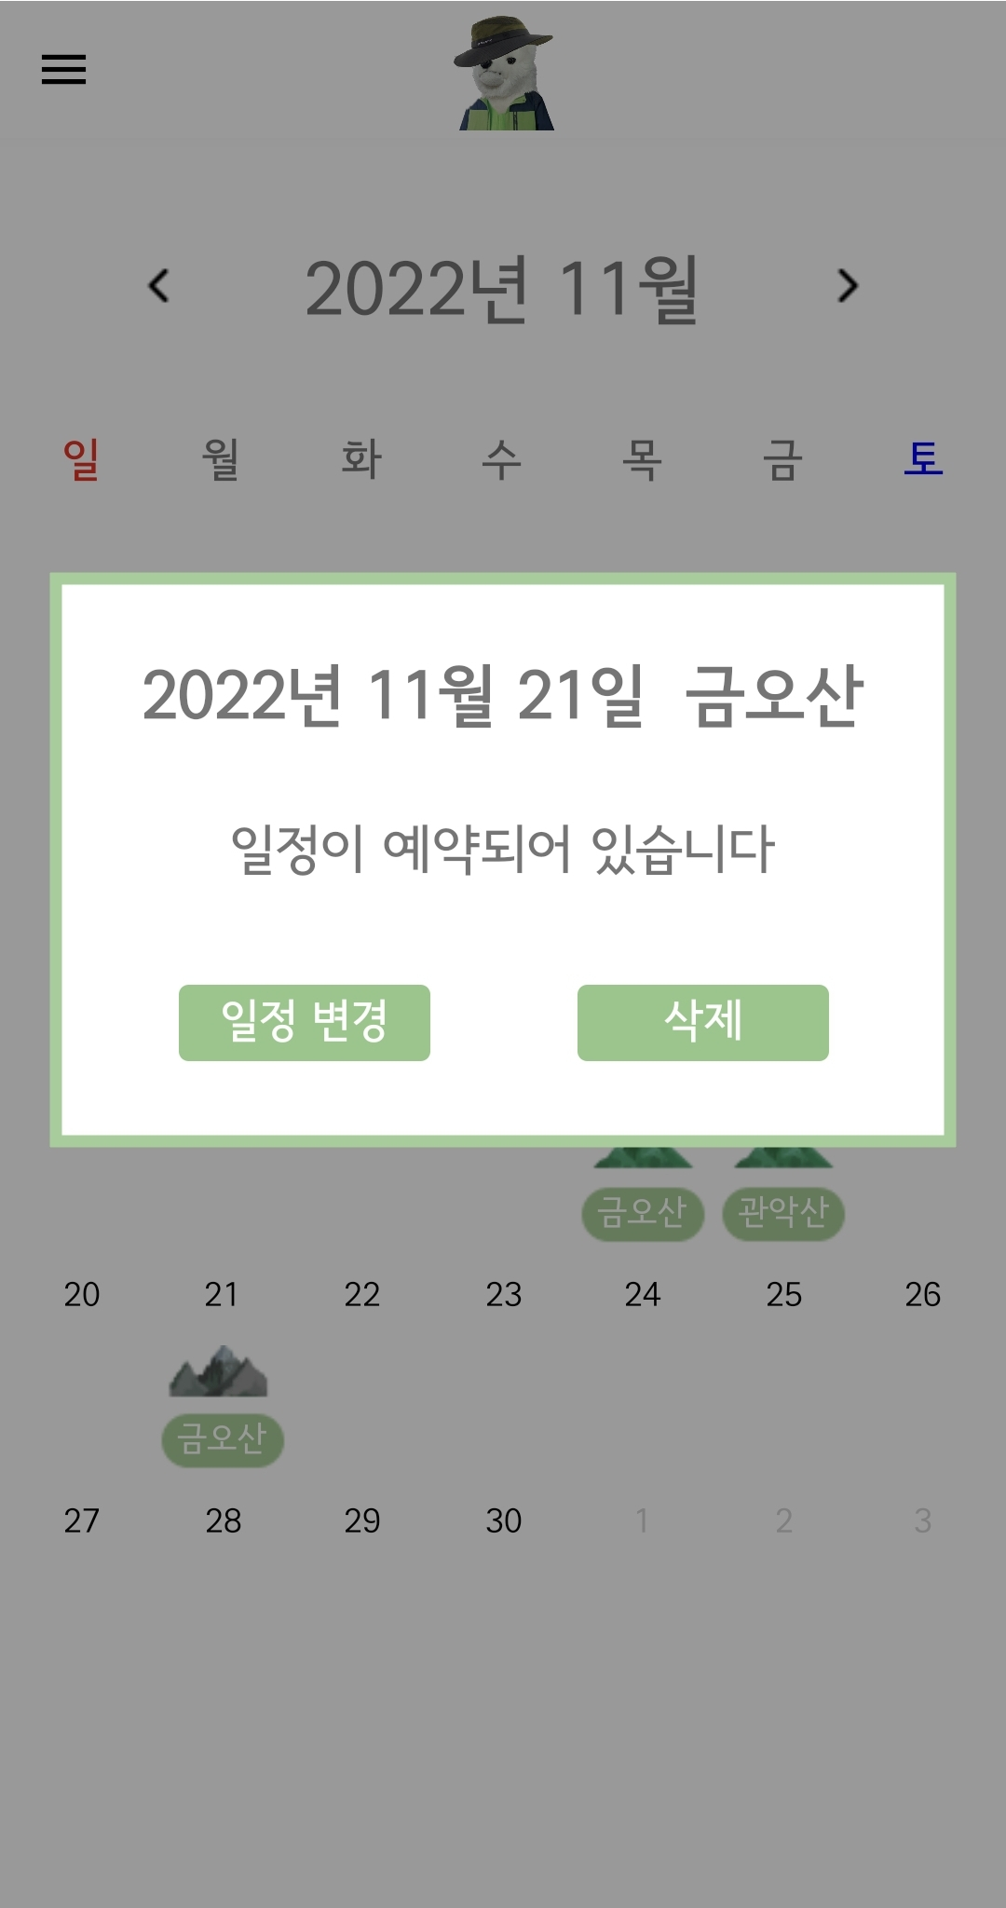
달력 페이지
일정 예약 가능
일정 변경 / 삭제 가능
산 검색 시 자동완성
일정 예약 시 회색 산 아이콘 표시
등산 완료 시 초록색 산 아이콘 표시
클릭 시 검색어 자동 완성
클릭 시 등산 일정 등록 모달 재표시

Slide 9
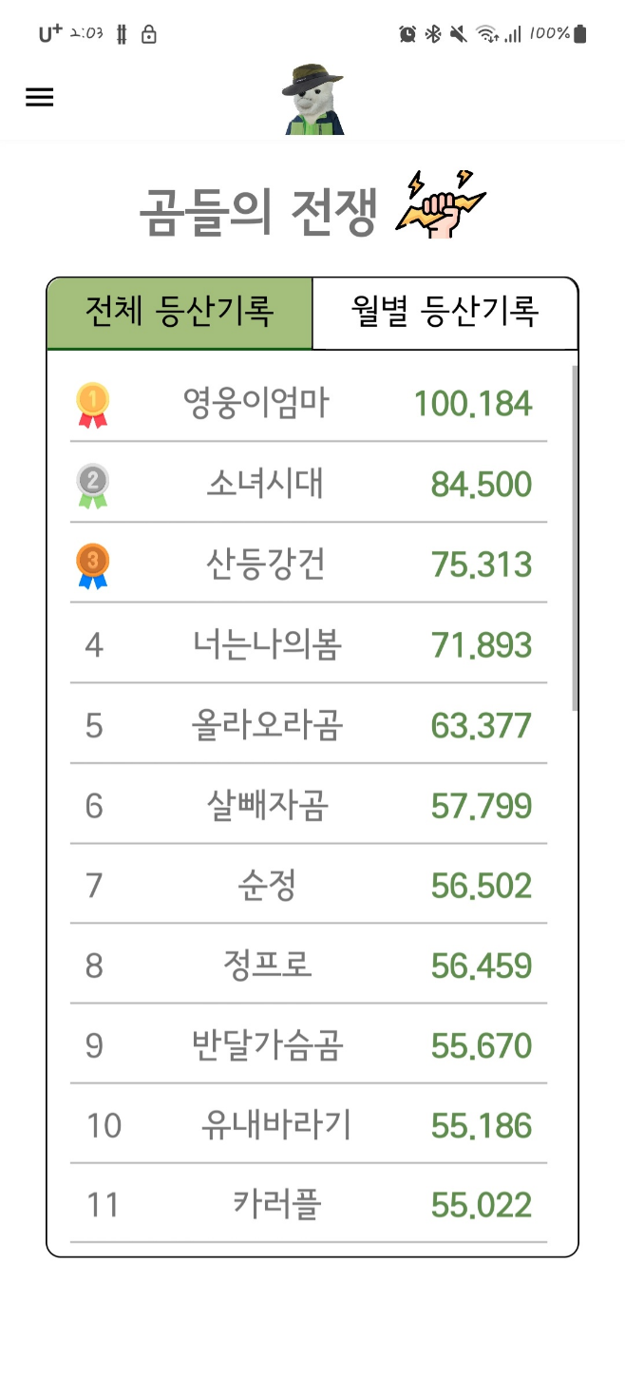
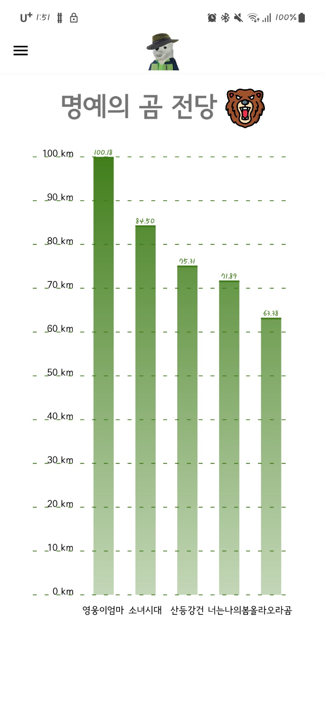
순위 페이지
전체 / 월별 누적 거리로 랭킹 확인
전체 등산 누적 거리 최종 5위 표시

